Slide 1

BM0102-ALGORİTMA ve PROGRAMLAMA II
MÜHENDİSLİK FAKÜLTESİ
BİLGİSAYAR MÜHENDİSLİĞİ BÖLÜMÜ
Hafta 1
C++ Programlama Diline Giriş
Doç. Dr. Funda KUTLU ONAY

Slide 2
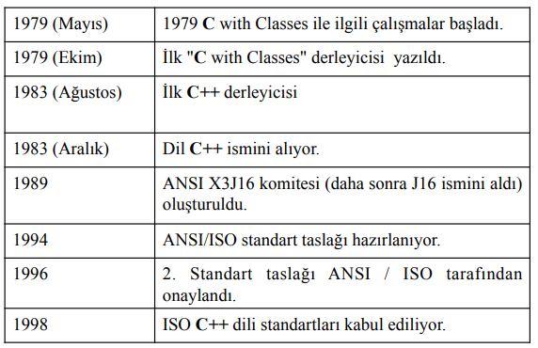
C++ Dilinin Tarihçesi
C++ dili, C dilinden geliştirilmiştir. Adındaki ++ da bunu temsil etmektedir.
C++ ile, C diline "Nesneye Yönelik Programlama (NYP)/ Object Oriented Programming (OOP)" özellikleri kazandırılmıştır.
NYP mantığı, kolay anlaşılabilir ve düzeltilebilir program yazma olanağını sağlar.
Aşağıdaki yazılımlarla kullanılabilir:
Dev C++
CodeBlocks
Borland C++
Visual Studio

Slide 3
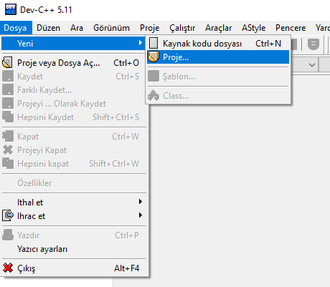
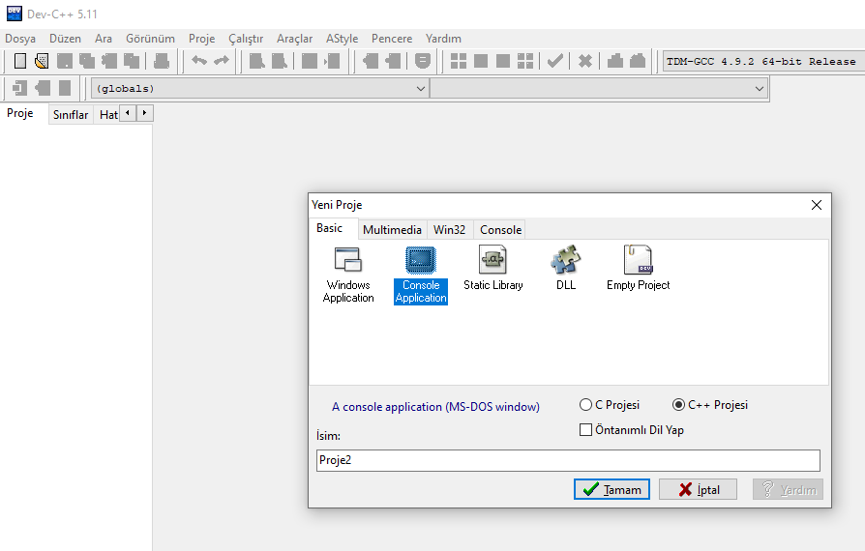
Dev C++ ile yeni bir C++ Projesi Açma Adımları
Dosya → Yeni → Proje ile yeni proje yaratılabildiği gibi,
Dosya → Proje veya Dosya Aç sekmelerinden de daha önce oluşturduğumuz projelere erişebiliriz.
Açılan ekranda Console Application seçeneği ile birlikte C++ Projesi kutucuğu işaretlendikten sonra projeye bir isim verilir ve Tamam butonu ile proje hazır hale gelir.

Slide 4
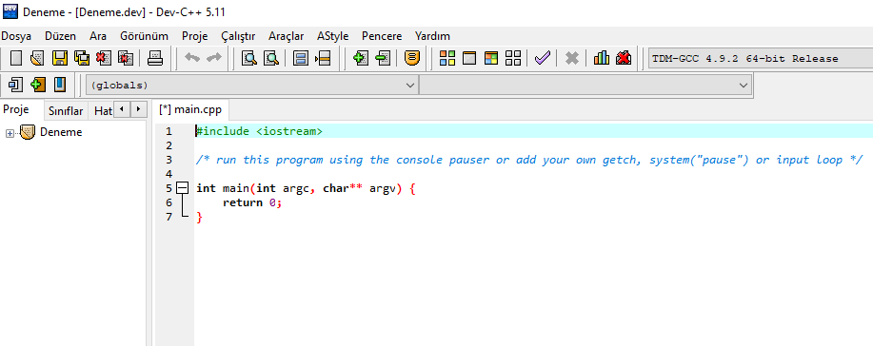
Dev C++ ile yeni bir C++ Projesi Açma Adımları

Slide 5
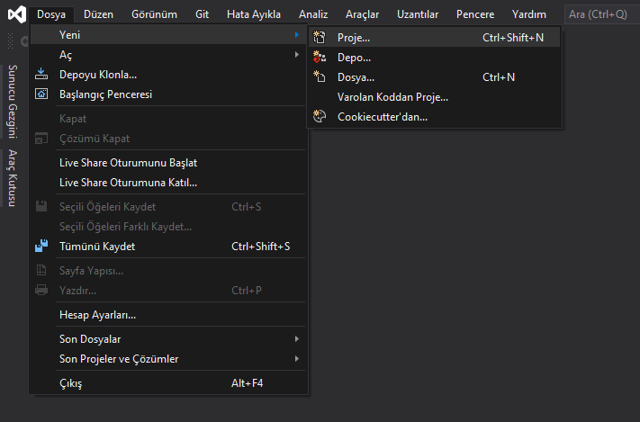
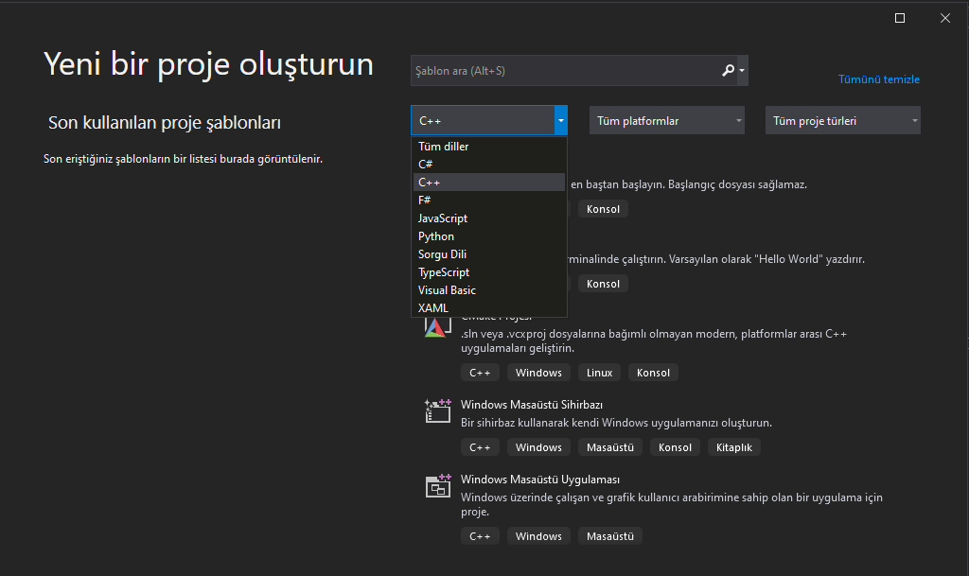
Visual Studio 2019 ile yeni bir C++ Projesi Açma Adımları
Dosya → Yeni → Proje ile yeni proje yaratılabildiği gibi,
Dosya → Aç sekmelerinden de daha önce oluşturduğumuz projelere erişebiliriz.
C++ uygulaması gerçekleştireceğimizden dolayı diller arasından C++ seçiyoruz. Visual Studio ortamının başka hangi dillerle program yazmaya imkan sağladığını da görebiliyoruz.

Slide 6
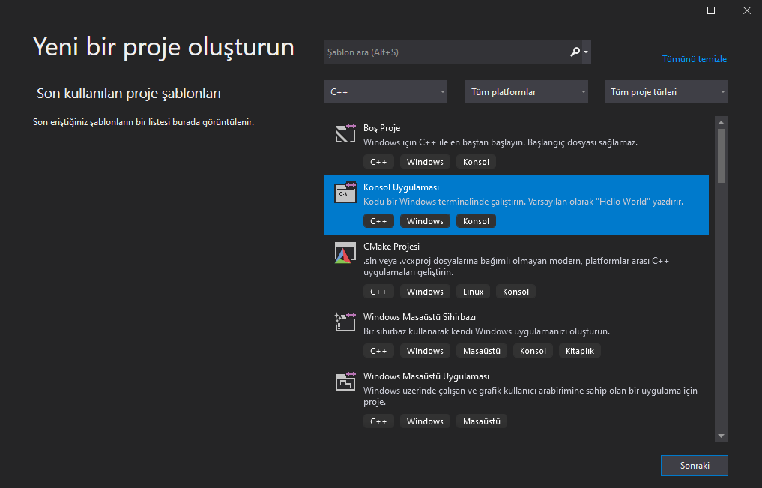
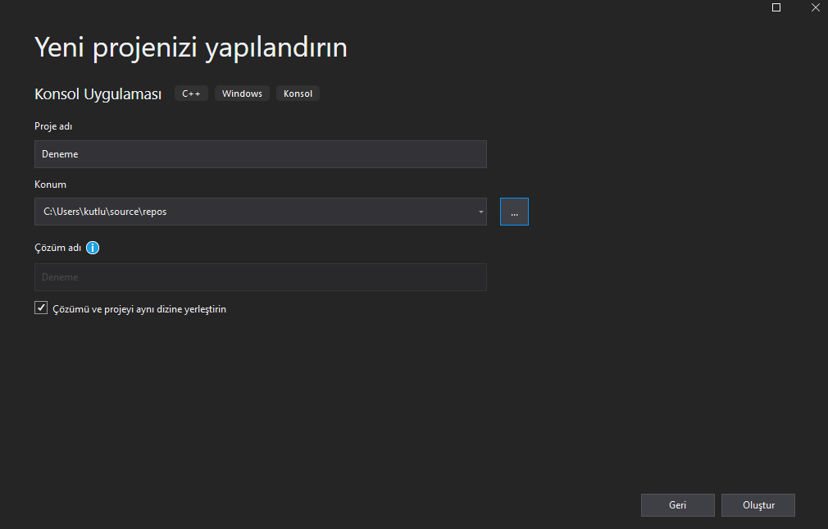
Visual Studio 2019 ile yeni bir C++ Projesi Açma Adımları
Boş Proje veya Konsol Uygulaması opsiyonlarından birisini seçerek şablonu tamamlıyoruz. Boş proje seçildiği durumda başlık dosyalarının eklenmediğini unutmayın!
Seçtiğiniz bu şablon, daha sonraki çalışmalarda son kullanılan proje şablonları sekmesinde görülecektir. Böylece tek bir seçim işlemi ile hızlı şekilde projenizi oluşturabileceksiniz.
Projemizin ismini ve projeyi kaydedecek olduğumuz dosya yolunu da belirledikten sonra Oluştur butonuna basıyoruz ve projemiz hazır!

Slide 7
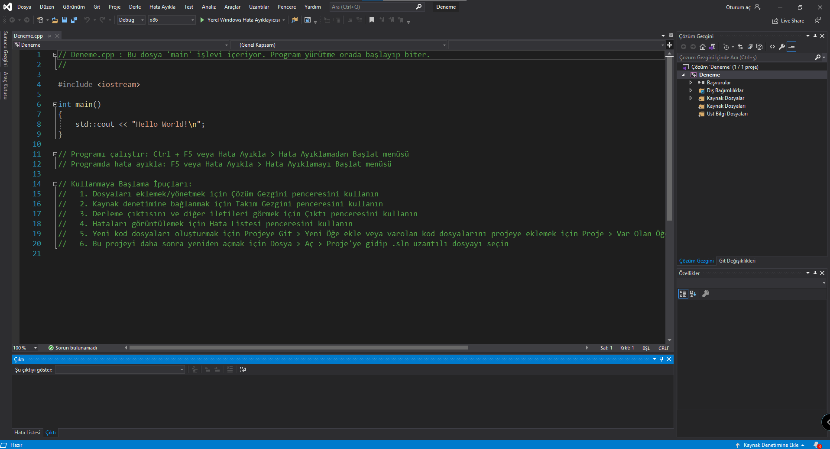
Visual Studio 2019 ile yeni bir C++ Projesi Açma Adımları
Konsol Uygulaması seçtiğimiz için en basit program olan ve ekrana "Hello World" yazan program varsayılan olarak karşımıza çıkıyor. Bundan sonrası, silmek istediğimiz kısımları silip kendi kodumuzu yazmaya başlamak!
Kısa yol olarak CTRL+F5 ile programı çalıştırabilirsiniz.

Slide 8
C++ Programının Yapısı
// Yorum satırı
/* Yorumlar*/
Eklenmesi gereken kütüphaneler
Tanımlanması gereken kullanıcı fonksiyonları
int main()
{
…
işlemler;
…
return 0;
}

Slide 9
C++ Standart Kütüphanesi
C++ programları iki temel üzerine kuruludur:
SINIF (CLASS)
FONKSİYON (FUNCTION)
C++ dilini öğrenmek iki kısımdan oluşur:
C++ dilinin kendisini öğrenmek
C++ standart kütüphanesindeki fonksiyonları ve kullanımlarını öğrenmek.
C++ standart kütüphanesi, tüm programcıların kullanabileceği zengin bir sınıf ve fonksiyon koleksiyonu sunar.
C++ diliyle program yazarken kullanılacak 3 temel bileşen vardır:
C++ standart kütüphanesindeki sınıf ve fonksiyonlar
Kendi yaratacağımız sınıf ve fonksiyonlar
Başkaları tarafından (üçüncü parti üreticiler) sağlanan çeşitli popüler kütüphanelere ait sınıf ve fonksiyonlar

Slide 10
Bazı Öncü (Başlık) Dosyalar
Her standart kütüphane, kendi fonksiyonlarının prototiplerini ve bu fonksiyonların ihtiyaç duyduğu veri tiplerini ve sabit değerleri içerir.
Bazı standart kütüphane öncü dosyaları tabloda verilmiştir:
cassert | Makrolar ve programın hatalarının ayıklanmasına yardımcı olacak inceleme araçlarını eklemek için gerekli bilgileri içerir. Bu dosyanın eski adı assert.h idi. | utility | Bir çok standart kütüphane öncü dosyasının kullandığı sınıfları ve fonksiyonları içerir.
cctype | Karakterlerin bazı özelliklerini test eden fonksiyonların prototiplerini içerir. Ayrıca küçük harfleri büyük harflere çevirmek ya da bunun tam tersini yapmak için kullanılır. Eski adı ctype.h idi. | vector, list, deque, queue, stack, map, set, bitset, | Bu öncü dosyalar, standart kütüphane taşıyıcılarını sağlayan sınıfları içerir. Taşıyıcılar, programın çalışması sırasında verileri saklamak için kullanılır.
cfloat | Sistemin, float tipindeki sayılar için limitlerini içerir. Eski adı float.h idi. | functional | Standart kütüphane algoritmaları tarafından kullanılan sınıf ve fonksiyonları içerir.
climits | İntegral limitlerini içerir. limits.h yerine kullanılır. | memory | Standart kütüphane taşıyıcılarına hafızada yer ayıran standart kütüphane tarafından kullanılan sınıfları içerir.
cmath | Matematik kütüphane fonksiyonlarının prototiplerini içerir. math.h yerine kullanılır. | iterator | Standart kütüphane taşıyıcıları içindeki veriye ulaşmak için kullanılan sınıfları içerir.
cstdio | Standart giriş/çıkış kütüphane fonksiyonlarının prototiplerini ve bu fonksiyonlar tarafından kullanılan bilgileri içerir. stdio.h yerine kullanılır. | algorithm | Standart kütüphane taşıyıcılarındaki bilgi üzerinde işlem yapan fonksiyonları içerir.
cstdlib | Sayıları metne, metni sayılara çeviren, hafızada yer ayıran, rastgele sayılar üreten ve diğer çeşitli faydalı fonksiyonların prototiplerini içerir. stdlib.h yerine kullanılır. | exception | İstisnai durumları işleyen sınıfları içeren öncü dosyalardır.
cstring | C tarzı string işleme fonksiyonlarının prototiplerini içerir. string.h yerine kullanılır. | string | Standart kütüphanedeki string sınıfının tanımlanmasını içerir.
ctime | Zamanı ve tarihi yöneten fonksiyonların prototiplerini içerir. time.h yerine kullanılır. | sstream | Hafızadan string girişi alan veya hafızaya string gönderen fonksiyonların prototiplerini içerir.
iostream | Standart giriş/çıkış fonksiyonlarının prototiplerini içerir. iostream.h yerine kullanılır. | locale | Farklı dillerin doğal hallerindeki bilgileri (para birimleri gibi) işlemek için kullanılan sınıf ve fonksiyonları içerir.
iomanip | Veri akışlarını biçimlendirme imkanı sağlayan, akış yönetim fonksiyonlarının prototiplerini içerir. iomanip.h yerine kullanılır. | limits | Her bilgisayar platformu üzerindeki sayısal veri tiplerinin limitlerini belirleyen sınıfları içerir.
fstream | Disk üzerindeki dosyalara giriş/çıkış işlemleri yapan fonksiyonların prototiplerini içerir. fstream.h yerine kullanılır. | typeinfo | Çalışma anı tip yanıma yapmak için kullanılan sınıfları içerir (çalışma anındaki veri tiplerini belirler).

Slide 11
iostream Başlık Dosyası
C++ dilinde giriş-çıkış işlemlerini doğrudan gerçekleştiren özel ifadeler yoktur. Bu işlemler akış (stream) denilen sınıfların nesneleri ile gerçekleştirilir. (Akış (stream), sınıf (class) ve nesne (object) kavramlarına ilerde değineceğiz.)
Örneğin en basit konsol işlem olan ekrana yazma ve ekrandan okutma işlemleri iostream sınıfının cout ve cin nesnelerine karşılık gelir ve bu komutlar aracılığıyla gerçekleştirilir.
Çıkış nesnesi olan cout, ekleme (insertion) operatörü olan << ile,
Giriş nesnesi olan cin, çıkarma (extraction) operatörü olan >> ile kullanılır.
iostream başlık dosyası #include ön işlemci bildiricisiyle programa eklenir.
Bu başlık doayası < > operatörleri arasına yazılır. Eğer " " kullanılırsa, derleyici bunun sisteme ait olmayan bir başlık dosyası olduğunu yorumlar. .h ile biten öncü dosyalar "eski tarz" öncü dosyalardır. Programcı kendi başlık dosyasını .h ile sonlandırmalıdır ve " " ile programa eklemelidir. (#include "deneme.h" gibi)

Slide 12
İsim Uzayı (Namespace)
Farklı programlar bir araya getirildiğinde veya farklı programcılar tarafından yazılan programlar birleştirilmek istendiğinde aynı isimde birden fazla değişken ve fonksiyon tanımlaması ile karşılaşılabilir. Bu durumda isim çakışması meydana gelir.
Bunu önlemek için C++ isim uzayı (namespace) tanımlamasına imkan verilmiştir. Her bir isim uzayındaki değişkenler sadece o isim uzayı içinde tanınırlar.
Programlarımızda sık kullanacak olduğumuz using namespace std; bildirisi, kendinden sonra gelen tüm ifadelerin std isim uzayına ait olduğunu gösterir. Örneğin cout, std isim uzayında tanımlanmıştır. Bu yüzden bu bildirim yapılmazsa, cout komutunun kullanılması durumunda derleyici hata verir.

Slide 13
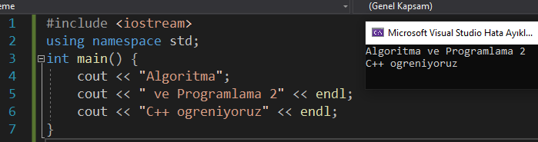
cout ve cin işlemleri
C++ dilinde bilgisayar belleğine veri aktarılabilmesi (veri okutulması) için cin (consol input), verilerin ekrana aktarılması (veri yazdırılması) için cout (consol output) komutları kullanılır.
cout
Standart çıkış aygıtına (burada genellikle ekrana) veri veya mesaj yollamak amacıyla kullanılır.
cout<<değişken;
cout<<"ifade";
cout<<biçimleyici<<değişken;
cout<<biçimleyici; gibi…
cin
Girişi bir konsoldan okumak için (>>) ile birlikte kullanılır.
cin>>veri
cin>>veri1>>veri2; gibi…
Standard end line (endl): Yeni bir satır karakteri eklemek için kullanılır ve akışı temizler. Basit olarak:

Slide 14
İlk C++ Programımız ( Versiyon 1)
1. #include <iostream>
2.
3. int main()
4. {
5. std::cout << "Hello World!\n";
6. }
Satır 1: #include <iostream> C++ önişlemci komut satırıdır. C’deki <stdio.h>’a karşılık gelir. Giriş çıkış işlemlerini kontrol eder.
Satır 3: main() fonksiyonu önündeki int, main()’in bir tamsayı döndüreceğini işaret eder. C’de geri dönüş tipi belirtilmesi zorunlu değildi. Ancak C++’ta geri dönüş tipi belirtilmedir. Aksi durumda derleyici hata verecektir.
Satır 5: Bir stringi yazdırmak için standart çıkış akışı cout ile birlikte akış ekleme operatörü olan << kullanılır. C++’ta giriş ve çıkış işlemleri karakter akışı ile yapılır.
std::cout ile akış nesnesi (string) cout’a gönderilir. cout, akış nesnesinden sonraki stringi alır ve ekranda gösterir.

Slide 15
İlk C++ Programımız ( Versiyon 2)
1. #include <iostream>
2. using namespace std;
3. int main()
4. {
5. cout << "Hello World!\n";
6. }
Satır 2: Standart C++ kütüphanelerinin tüm elemanları bir isim uzayında (namespace) tanımlıdır. Kullanmak istediğimiz komutları belli bir alan içerisinde kullanmamız için programa eklenmesi gereklidir. Kullanılmaması durumunda tüm komutların kullanım alanı program içerisinde tek tek belirtilmelidir. Bu da programcılık açısından zahmetli ve hataya açık bir işlemdir. Bu satırı programlarda sıklıkla kullanacağız.
Satır 5: using namespace std; satırının eklenmesi ile cout komutunu doğrudan bu şekilde kullanabilmekteyiz.

Slide 16
C++ Anahtar Kelimeleri
asm | else | new | this
auto | enum | operator | throw
bool | explicit | private | true
break | export | protected | try
case | extern | public | typedef
catch | false | register | typeid
char | float | reinterpret_cast | typename
class | for | return | union
const | friend | short | unsigned
const_cast | goto | signed | using
continue | if | sizeof | virtual
default | inline | static | void
delete | int | static_cast | volatile
do | long | struct | wchar_t
double | mutable | switch | while
dynamic_cast | namespace | template

Slide 17
ÖRNEKLER

Slide 18
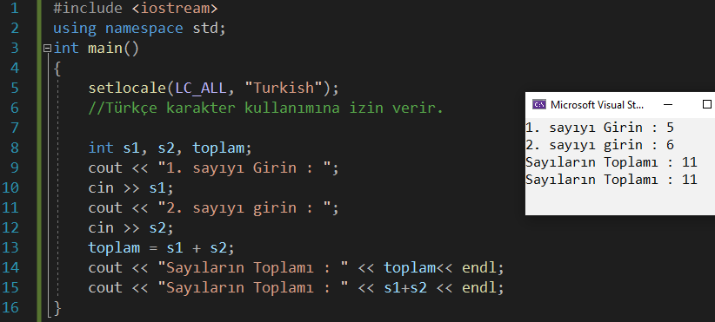
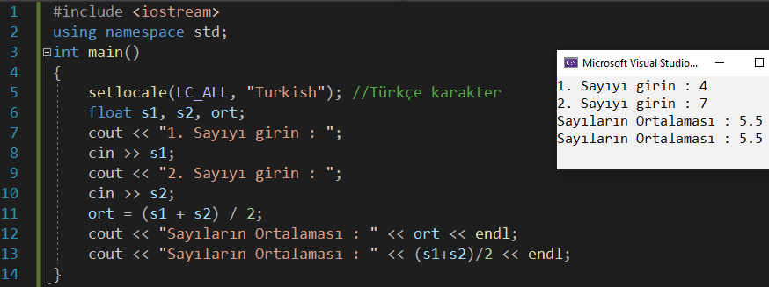
Klavyeden girilen iki sayıyı toplayan ve gösteren C++ kodu:
Klavyeden girilen iki sayının ortalamasını hesaplayan C++ kodu:

Slide 19
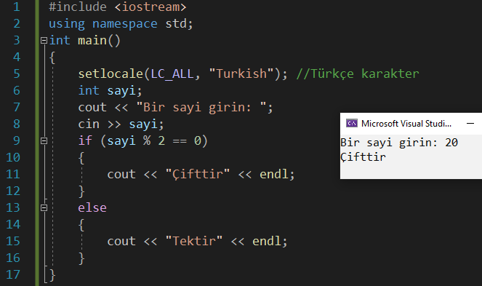
Girilen sayının tek veya çift olduğunu gösteren C++ kodu:

Slide 20
KAYNAKLAR
[1] M. Zavrak, E. Aksoy, H. N. Karaca, C ve C++, Sistem Yayıncılık.
[2] Prof. Dr. Mustafa Dikici, C++ Programlama Dili, Seçkin Yayıncılık.

